Slide 1
Bài 22:
SO SÁNH SỐ CÓ HAI CHỮ SỐ
Giáo viên: Nguyễn Thị Hằng

Slide 2
Tiết 1

Slide 3
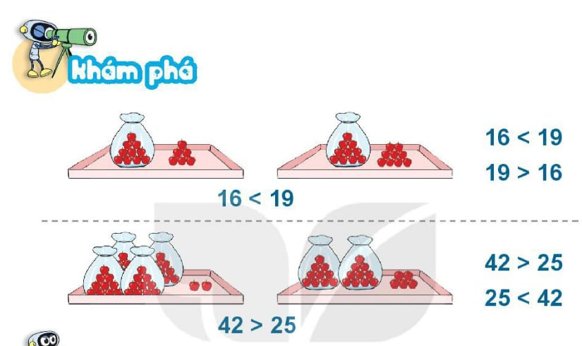
42 > 25
25 < 42
16 < 19
19 > 16
>
<
25
42
19
16

Slide 4
20 = 20
25 > 15
14 < 16
13
<
16

Slide 5
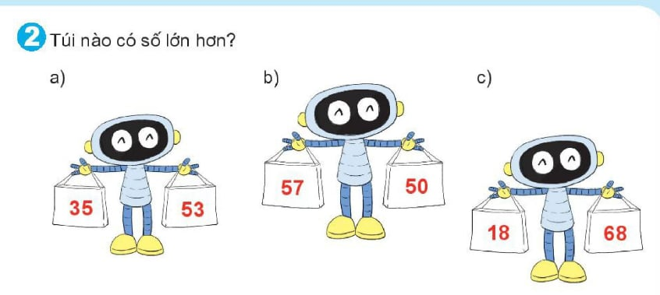

Slide 6
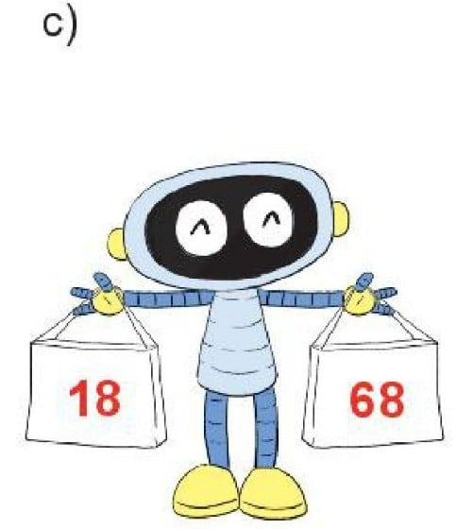
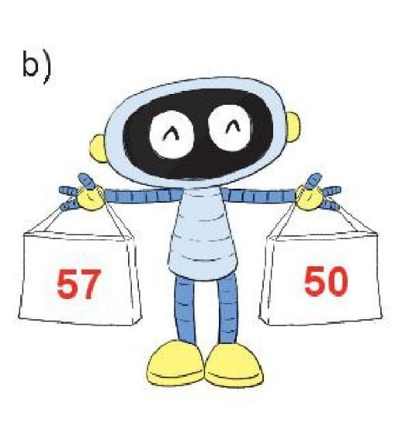

Slide 7
>
<
<
>
=
<

Slide 8
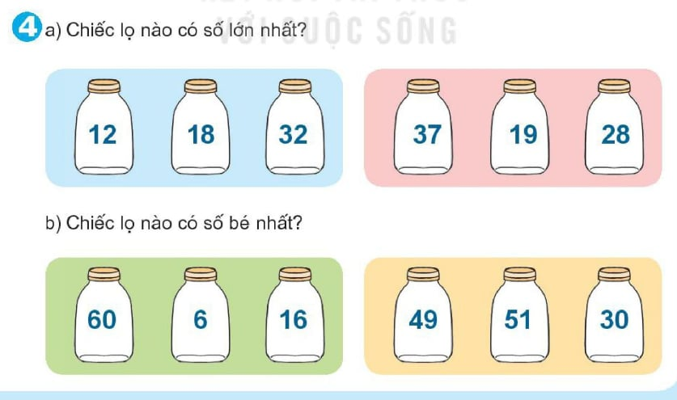
So sánh số có hai chữ số

Slide 9
Củng cố

Slide 10
Tiết 2

Slide 11
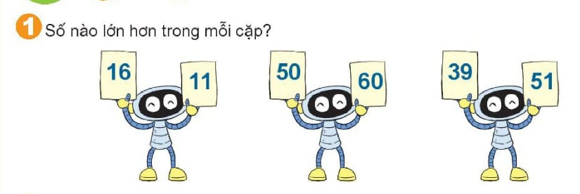

Slide 14
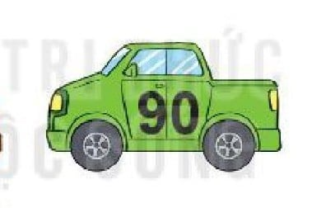
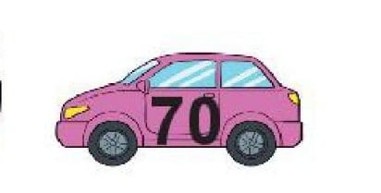
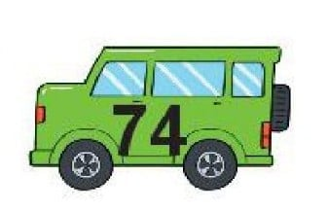
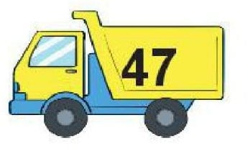
3. Đổi chỗ hai chiếc xe để các số trên xe sắp xếp theo thứ tự từ bé đến lớn.

Slide 15
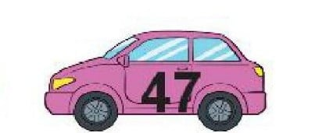
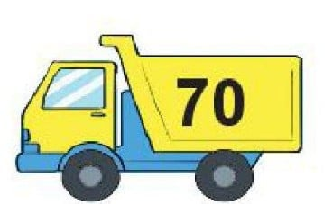
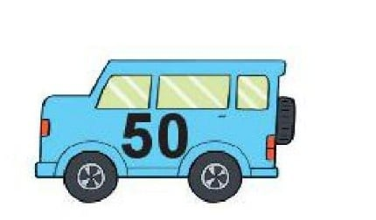
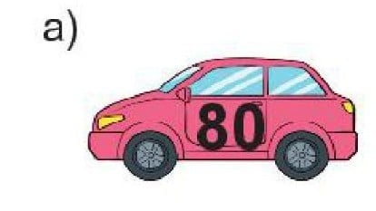
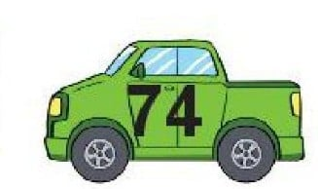
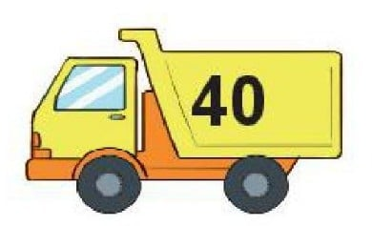
3. Đổi chỗ hai chiếc xe để các số trên xe sắp xếp theo thứ tự từ lớn đến bé.

Slide 16
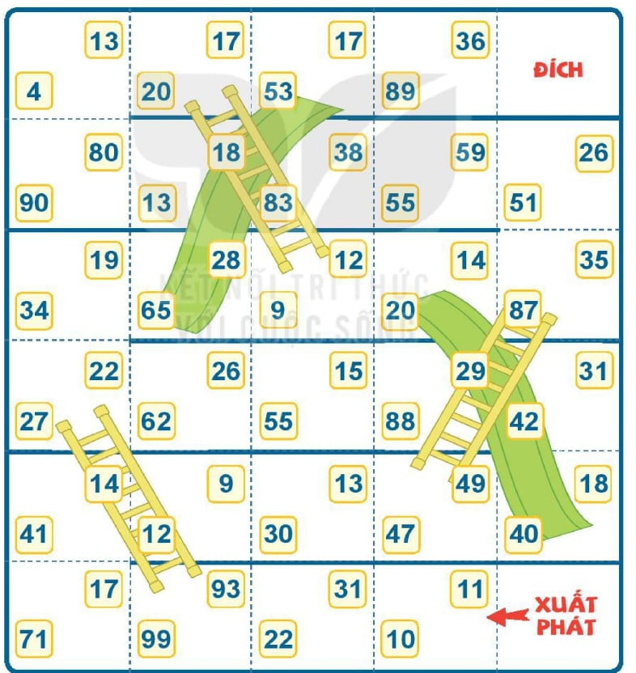

Slide 17
Tiết 3

Slide 18
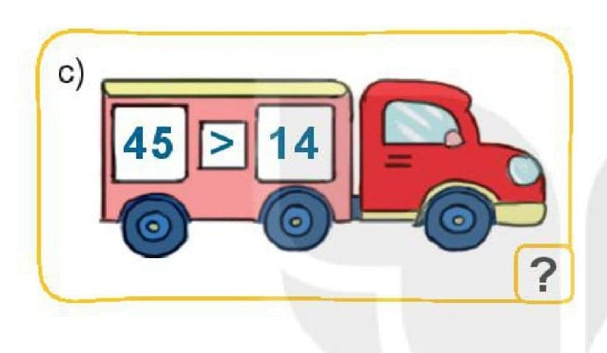
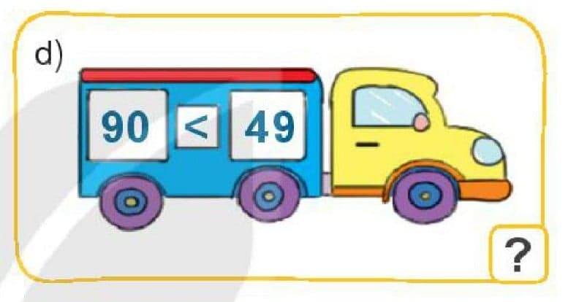
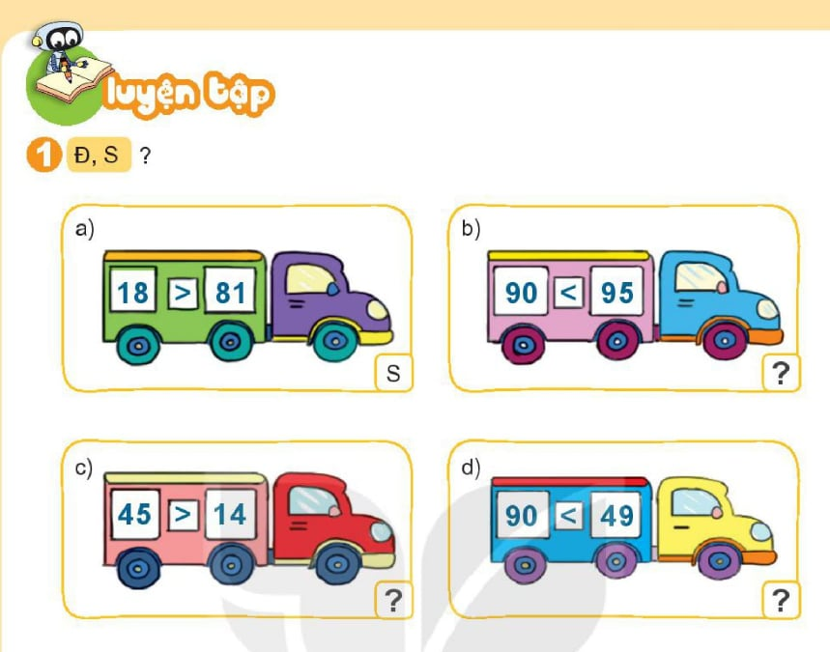
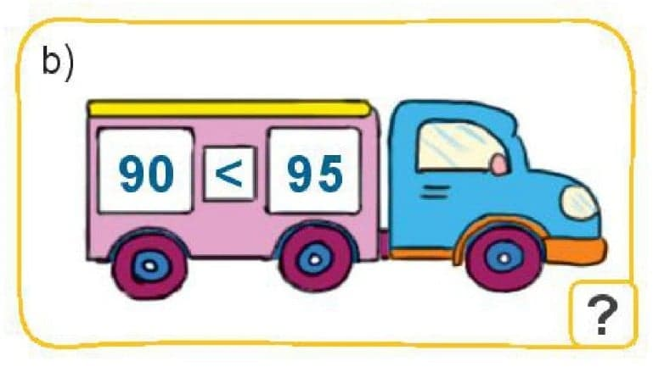
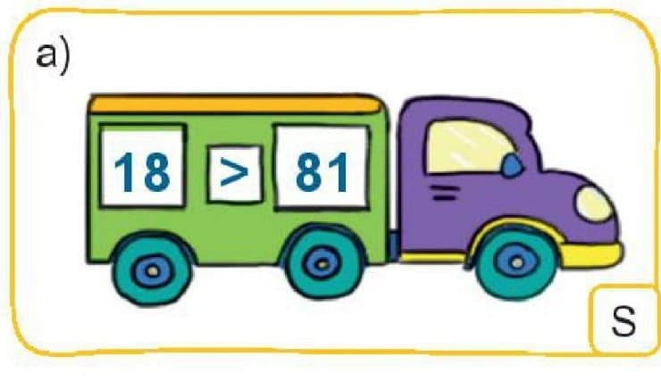
Đ
S
Đ
S

Slide 19
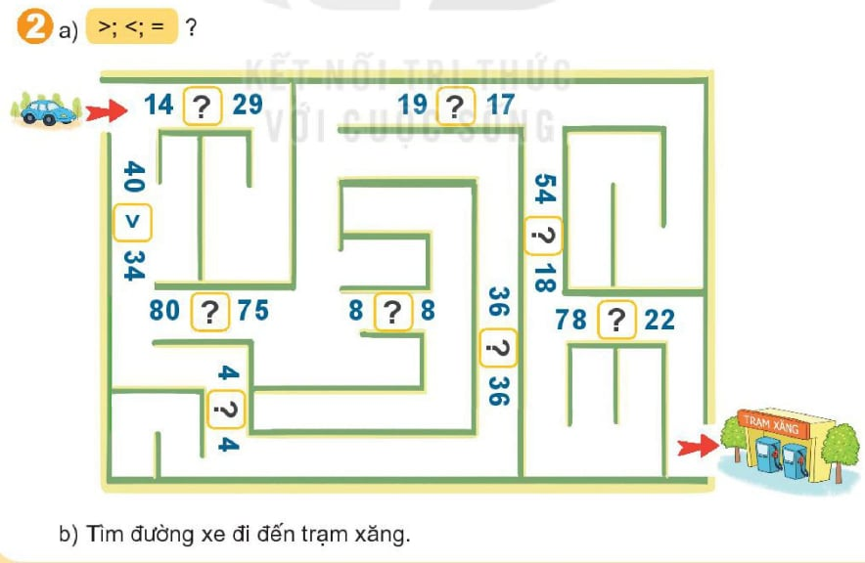
<
>
>
>
=
>
=
=

Slide 20
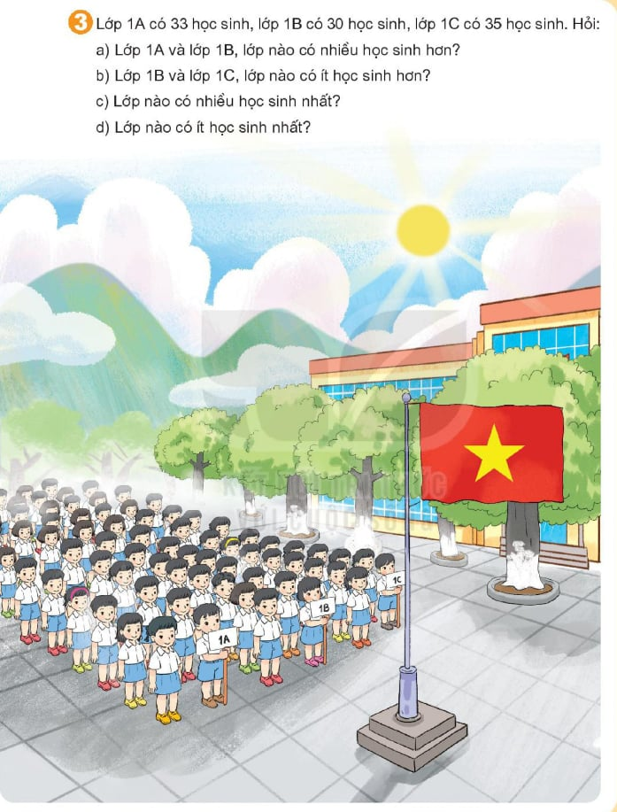

Slide 21
3. Lớp 1A có 33 học sinh, lớp 1B có 30 học sinh, lớp 1C có 35 học sinh.
Vậy:
Lớp 1A và 1B, lớp 1A có nhiều học sinh hơn.
Lớp 1B và 1C, lớp 1B có ít học sinh hơn .
Lớp 1C có nhiều học sinh nhất.
Lớp 1B có ít học sinh nhất.

